Slide 1


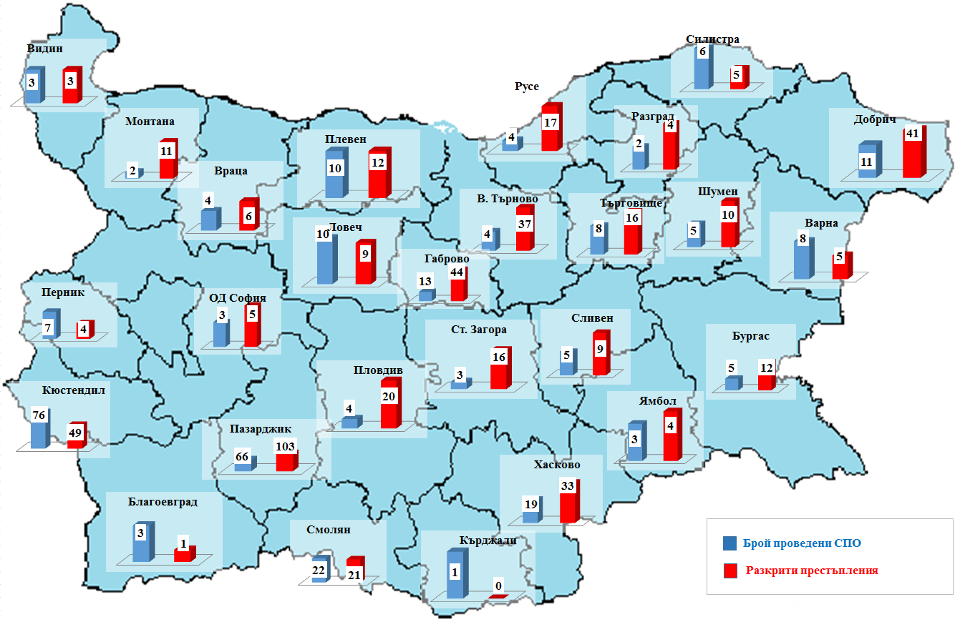
Съвместни СПО по области – брой проведени операции и разкрити престъпления
Проведени 307 СПО в 27 области

Slide 2
Резултати от съвместните СПО
941 задържани лица
552 образувани досъдебни производства
305 обвиняеми лица
298 приключени досъдебни производства

Slide 3
Приключени досъдебни производства
В хода на съвместните СПО са образувани 552 ДП, от които са приключени 298.

Slide 4
Регистрирана престъпност и процент спад
Ефектът от провежданите СПО се илюстрира от сравнителната статистика на регистрираните и разкритите престъпления за първите 5 месеца на тази година спрямо същия период на 2019 г.
14,5% по-малко регистрирани престъпления
2,1 пункта по-висока разкриваемост

Slide 5
Регистрирани престъпления, свързани с телефонни измами, и процент спад
През последните четири години при телефонните измами се отчита осезаемо намаление - спрямо 2017 г. спадът е с 94,1%, 2018 г. - с 91,6%, 2019 г. - с 90,7%

